Slide 1
Модульное программирование в Python
Жданов Дмитрий Евгеньевич

Slide 2
Модульное программирования
Модульное программирование – это метод разработки программного обеспечения, который предполагает разделение функциональности программы на независимые, взаимозаменяемые модули, каждый их которых содержит все необходимое для выполнения только одного аспекта или “задачи” желаемой функциональности.
Функциональная декомпозиция задачи – разбиение задачи на ряд более мелких, функционально самостоятельных подзадач – модулей.

Slide 3
Свойства модулей
Модуль должен иметь один вход и один выход
Связи между отдельными модулями должны быть минимизированы
Модуль должен проверять аргументы на их принадлежность области определения. Если модуль получает значение, выходящее из области определения, то должно выдаваться сообщение об ошибки (побочный эффект)

Slide 4
Модульное тестирование
Модульное тестирование – процесс в программировании, позволяющий проверить на корректность отдельные модули исходного кода программы, наборы из одного или более программных модулей вместе с соответствующими управляющими данными, процедурами использования и обработки.
Преимущества:
Модульное тестирование облегчает обнаружение и устранение ошибок, позволяет достаточно быстро проверить не привело ли очередное изменение к появлению ошибок в оттестированных местах программы.
Модульное тестирование можно использовать как документирование кода.

Slide 5
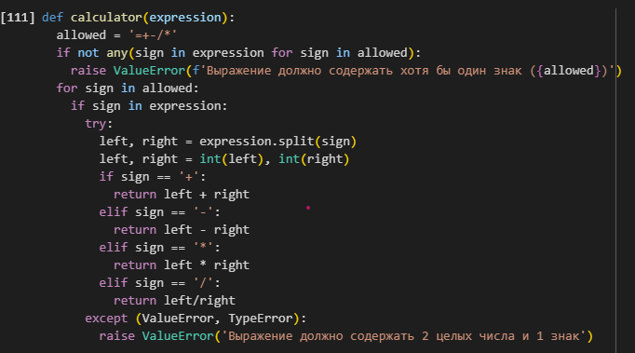
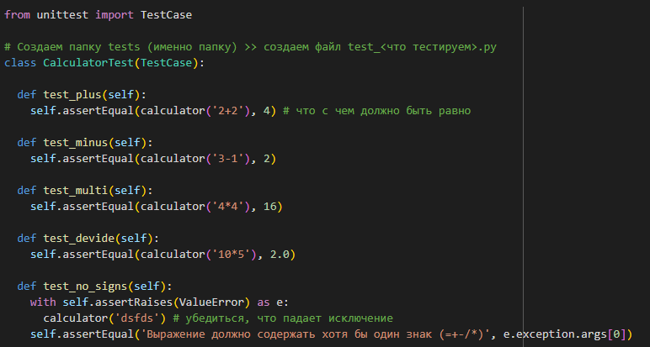
Пример модульного тестирования в Python
Функция, написанная в каком-то модуле, реализующая часть задумки всего модуля = юнита
Юнит-тестирование данной функциональности

Slide 6
Минусы модульного тестирования
Написание тестов увеличивает срок разработки
В процессе разработки программы требования могут измениться и придется менять тесты
Подпрограммы может быть очень сложно протестировать

